Slide 1
Olist: onde investir para voltar a crescer?
Relatório executivo para investidores
Tech Challenge – Fase 1 · Pós-Tech FIAP Data Analytics
Alexandre Faizibaioff · Outubro de 2026
Notes:
Olá, sou Alexandre Faizibaioff. Este é o relatório executivo sobre a Olist, com uma pergunta central: onde investir para a empresa voltar a crescer.

Slide 2
Sim, com condições: o investimento deve ir para a logística
A Olist apresenta crescimento e satisfação de clientes que justifiquem novos investimentos?
As vendas estagnaram em 2018, e o atraso na entrega é o principal fator associado à insatisfação. Foco: Nordeste e Sudeste.
−7,5%
7x
2x
Pedidos por mês em 2018: estagnação
Mais insatisfação quando o pedido atrasa
Taxa de atraso do Nordeste x média
Base: pedidos entregues de jan/2017 a ago/2018. Fonte: Brazilian E-Commerce Public Dataset by Olist (Kaggle).
Notes:
A pergunta é se a Olist justifica novos investimentos. A resposta é sim, com condições. As vendas cresceram forte em 2017, mas estagnaram em 2018. A satisfação dos clientes é boa na maior parte do tempo, mas, quando o pedido atrasa, a insatisfação é sete vezes maior. E o problema se concentra: no Nordeste, a taxa de atraso é o dobro da média. Por isso, a recomendação é direcionar o investimento para a logística, com metas claras.

Slide 3
Contexto: a empresa, os dados e as perguntas
A Olist (2016–2018): conectava pequenos lojistas aos grandes marketplaces do país, vendendo os produtos deles sob a marca Olist. Sua receita vinha dos lojistas, com assinatura mensal e comissão sobre as vendas.
Os dados: cerca de 100 mil pedidos públicos (Kaggle). Recorte da análise: 96.211 pedidos entregues, de jan/2017 a ago/2018, os meses com volume consistente.
Atenção: “valor vendido” é o volume transacionado pelos lojistas, não a receita da Olist.
As 4 perguntas que guiaram a análise:
As vendas estão crescendo?
1
Os clientes estão satisfeitos?
2
O que prejudica a satisfação?
3
Onde estão as oportunidades?
4
Notes:
A Olist conectava pequenos lojistas aos grandes marketplaces do país, e ganhava com assinatura e comissão. Analisamos cerca de 96 mil pedidos entregues, de janeiro de 2017 a agosto de 2018. Um cuidado importante: o valor vendido é o volume dos lojistas, não a receita da Olist.

Slide 4
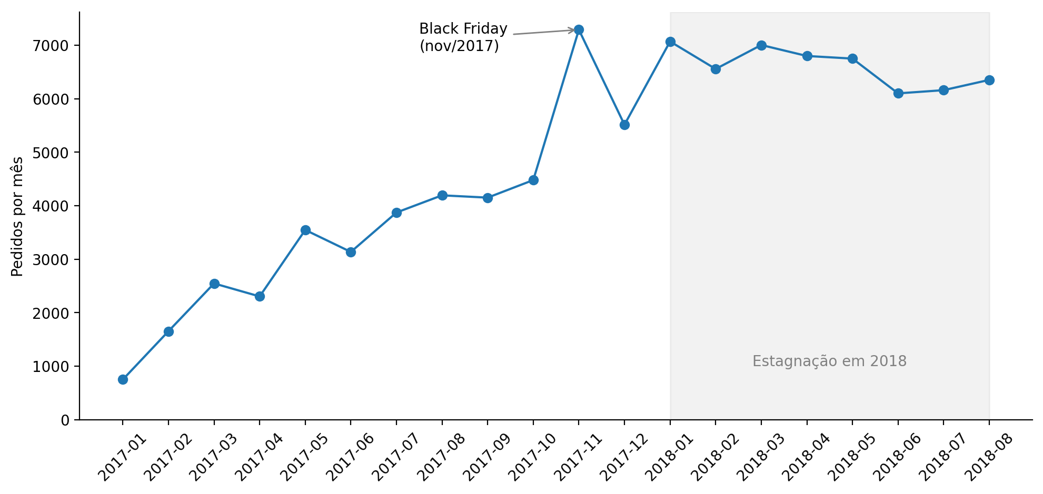
Forte crescimento em 2017, estagnação em 2018
−7,5%
na média mensal de pedidos entre jan–abr e mai–ago de 2018
Pedidos jan–ago: 21.998 → 52.783 (+140%), número inflado pela base baixa (750 pedidos em jan/2017).
Média mensal em 2018: 6.856 → 6.340.
Ticket mediano estável (R$ 84 → R$ 88): o crescimento veio de mais pedidos, e não de pedidos mais caros.
Notes:
Primeiro, as vendas. O crescimento de 2017 foi forte, mas em 2018 a curva parou de subir. Entre o primeiro e o segundo quadrimestre de 2018, a média mensal de pedidos caiu sete e meio por cento. E o valor típico de cada pedido não mudou: o crescimento veio de mais clientes comprando, não de compras maiores.

Slide 5
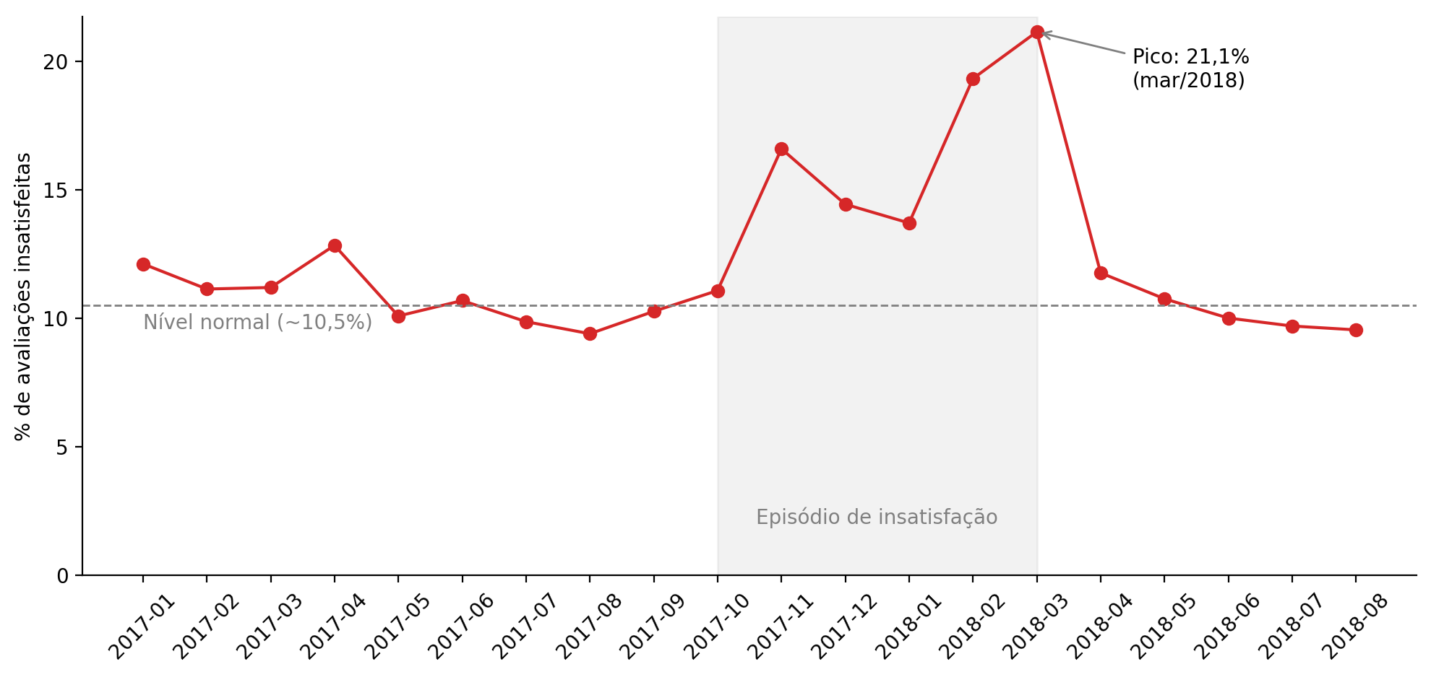
Satisfação estável, exceto entre out/2017 e mar/2018
79%
das avaliações são de clientes satisfeitos
Nível normal de insatisfação: cerca de 10,5%.
No episódio: 16,4%, com pico de 21,1% em mar/2018.
Depois, voltou ao nível anterior (10,4%): não há piora estrutural.
Notes:
E os clientes? Setenta e nove por cento das avaliações são positivas, e a insatisfação fica estável, em torno de dez por cento. Com uma exceção: entre outubro de 2017 e março de 2018, ela dobrou, chegou a vinte e um por cento, e depois voltou ao normal. A pergunta é: por quê?

Slide 6
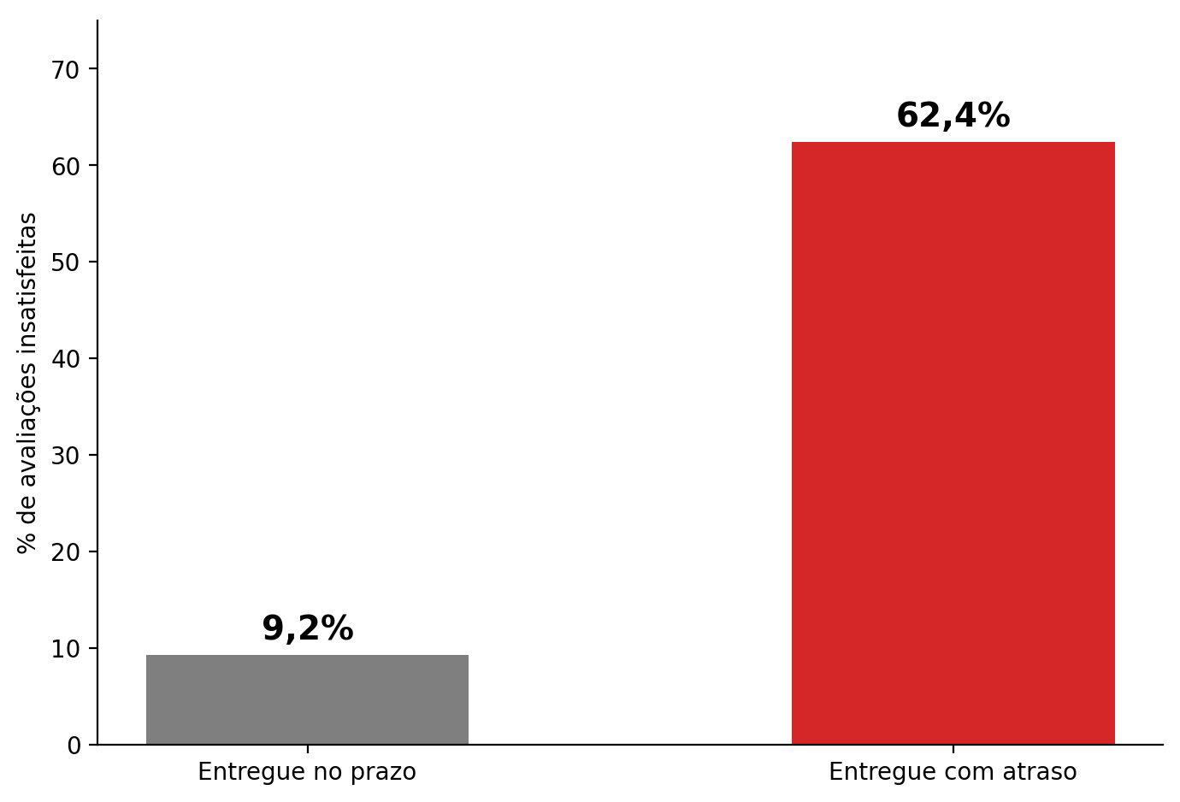
Pedidos atrasados têm quase 7 vezes mais insatisfação
6,8%
dos pedidos chegam atrasados…
1/3
…mas concentram um terço de toda a insatisfação
12 dias
de folga no prazo prometido: o pedido típico chega antes do previsto
Notes:
A resposta está na entrega. Quando o pedido chega no prazo, nove por cento dos clientes ficam insatisfeitos. Quando atrasa, são sessenta e dois por cento PAUSA. Os atrasos são só sete por cento dos pedidos, mas respondem por um terço de toda a insatisfação.

Slide 7
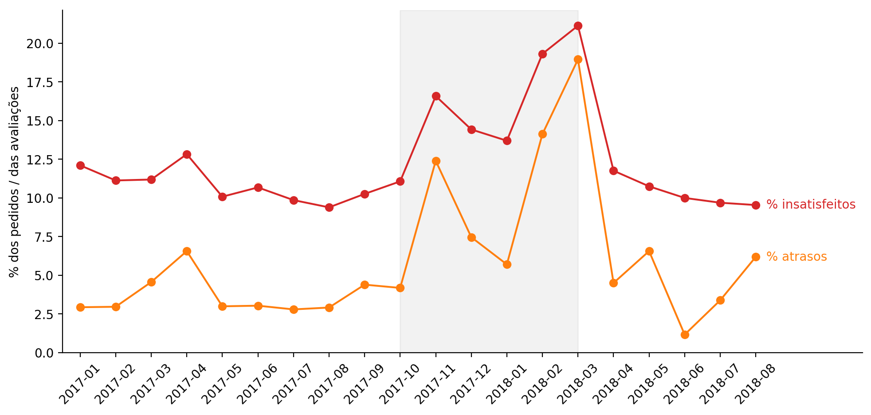
Insatisfação sobe e desce junto com os atrasos
Os atrasos triplicaram no episódio, e a insatisfação subiu junto. O pico das duas foi no mesmo mês: mar/2018.
Em abr–mai/2018 o volume de pedidos continuou alto, mas os atrasos caíram e a insatisfação caiu junto.
O que acompanha a insatisfação é o atraso, não o volume.
 | Antes (jan–set/17) | Durante (out/17–mar/18) | Depois (abr–ago/18)
% atrasos | 3,6% | 11,0% | 4,4%
% insatisfeitos | 10,5% | 16,4% | 10,4%
Notes:
E isso se confirma ao longo do tempo. Os atrasos triplicaram exatamente no período em que a insatisfação subiu, com pico no mesmo mês. Quando os atrasos voltaram ao normal, a insatisfação também voltou, mesmo com o volume de pedidos ainda alto.

Slide 8
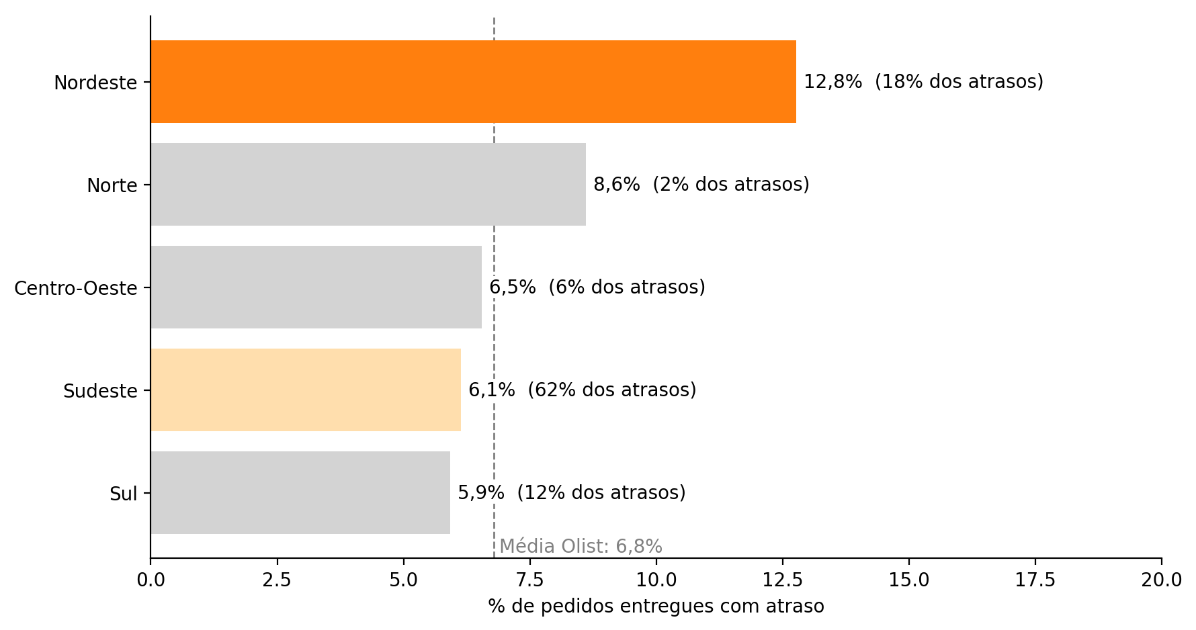
Nordeste atrasa quase o dobro da média; Sudeste concentra 62% dos atrasos
A insatisfação por região segue exatamente a mesma ordem dos atrasos:
  Nordeste 16,8%
  Norte 15,2%
  Centro-Oeste 13,2%
  Sudeste 12,3%
  Sul 11,8%.
O Norte também atrasa acima da média (8,6%), mas tem só 2% dos pedidos: o impacto no total é pequeno.
Nordeste: problema de taxa.
Sudeste: problema de escala.
Notes:
Onde está o problema? No Nordeste, a taxa de atraso é quase o dobro da média, e a insatisfação é a maior do país. Já o Sudeste atrasa menos, mas, por concentrar a maior parte dos pedidos, responde por sessenta e dois por cento de todos os atrasos.

Slide 9
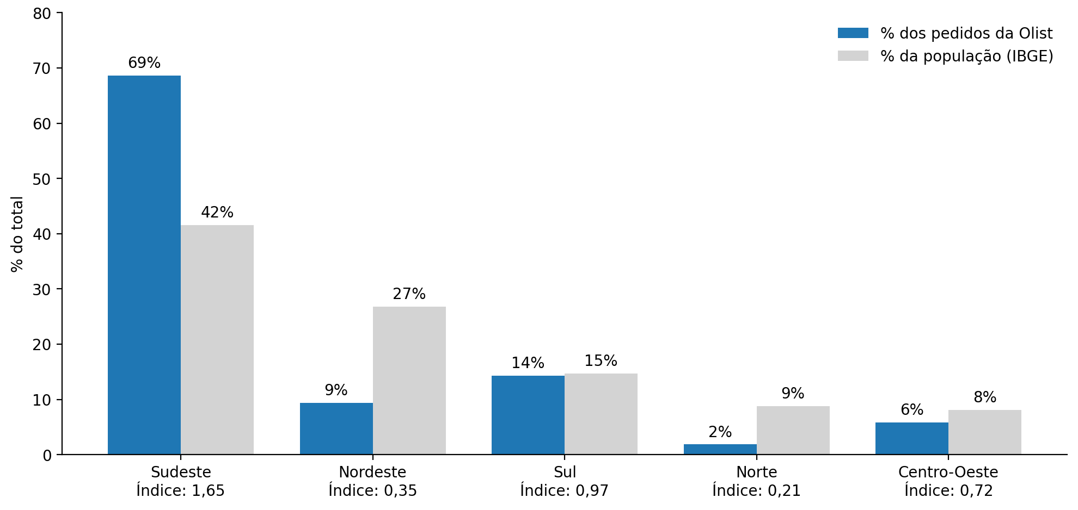
Nordeste e Norte compram muito abaixo do seu peso na população
27% x 9%
Nordeste: participação na população x nos pedidos
Índice = participação nos pedidos ÷ participação na população. 1 significa que a região compra na proporção do seu tamanho.
Hipótese: onde há mais espaço para crescer, a entrega é pior. Renda e acesso à internet também explicam parte da diferença.
Fonte da população: IBGE, estimativa populacional de 2026. Pedidos: jan/2017 a ago/2018.
Notes:
E aqui está a oportunidade. O Nordeste tem vinte e sete por cento da população brasileira, mas só nove por cento dos pedidos da Olist. Justamente a região com mais espaço para crescer é a que tem a pior experiência de entrega.

Slide 10
Recomendação: duas metas mensuráveis em 12 meses
Nordeste
Sudeste
12,8% → 6,8%
6,1% → 5,1%
Reduzir a taxa de atraso até a média da Olist
Reduzir a taxa de atraso em 1 ponto percentual
≈ 538 atrasos a menos*
≈ 660 atrasos a menos*
Por que as duas regiões
Sudeste: como concentra a maior parte dos pedidos, uma melhora pequena (1 p.p.) evita mais atrasos do que trazer o Nordeste para a média.
Nordeste: além de reduzir atrasos, entregar melhor pode destravar crescimento numa região onde a Olist ainda vende pouco em relação à população.
* Atrasos que teriam sido evitados no período analisado (20 meses, jan/2017 a ago/2018).
Notes:
Por isso, propomos duas metas para os próximos doze meses. No Nordeste, trazer a taxa de atraso de quase treze por cento para a média da Olist, perto de sete. No Sudeste, reduzir o atraso em um ponto. Pode parecer pouco, mas, pelo volume da região, isso evita mais atrasos do que corrigir todo o Nordeste. Uma meta protege a escala, e a outra abre espaço para crescer.

Slide 11
Riscos e limitações: o que esta análise não mostra
Associação, não causa
Só pedidos entregues
Atraso e insatisfação andam juntos em três recortes (por pedido, no tempo e por região), mas isso não prova que o atraso causa a insatisfação. Produto errado ou avariado também pesa e não foi medido.
Pedidos cancelados ou indisponíveis ficaram fora. A satisfação pode estar levemente superestimada (insatisfeitos: 14,7% na base completa x 12,8% só nos entregues).
Valor vendido não é receita
Causa do atraso no Nordeste
O valor vendido é o volume transacionado pelos lojistas. A receita da Olist (assinatura e comissão) não está nos dados.
Não identificada. Hipótese a investigar: a distância entre vendedores e clientes.
Próximo ciclo
Detalhamento por estado e por categoria de produto.
Notes:
É importante ser transparente sobre os limites. Os dados mostram que atraso e insatisfação andam juntos, mas não provam que um causa o outro. Analisamos só pedidos entregues, e a causa dos atrasos no Nordeste ainda precisa ser investigada.

Slide 12
Apêndice: metodologia e governança
1
2
3
4
Reconhecimento
Limpeza
Análise
Visualização
01_recon: qualidade, chaves e decisões sobre os dados
02_limpeza: filtros de status e período, tabelas limpas
03_analise: as 4 perguntas e a conclusão
04_data_viz: gráficos desta apresentação
Metodologia: etapas do CRISP-DM, do entendimento do negócio à comunicação dos resultados.
Governança: todas as decisões, exclusões e checagens estão documentadas nos notebooks, e o projeto pode ser reproduzido do zero a partir dos dados públicos.
Repositório: github.com/alefaizi/tech-challenge-olist
Autor: Alexandre Faizibaioff
Contato: ale.faizi@gmail.com | https://www.linkedin.com/in/alexandrecsf/
Notes:
Todo o processo está documentado e pode ser reproduzido pelo repositório no GitHub. Obrigado.

